Slide 1


dev.learn(web)
Aula 07
CSS

Slide 2
CSS
Fontes
font-family - Refere-se à família da fonte. O valor pode ser o nome específico da fonte (Verdana, comic sans) ou de fontes genéricas (monospace, serif)
font-size - Tamanho da fonte
font-style - (normal, italic, oblique)
font-weight - Define a intensidade de negrito da fonte

Slide 3
CSS
Padding - espaço interno do elemento
Define os valores das quatro margens do elemento, ou seja, é utilizada para definir um espaçamento interno do elemento com o seu conteúdo.
Pode-se aplicar essa distância entre o elemento e o conteúdo acima, à direita, abaixo e à esquerda
p{
padding: 10px;
}

Slide 4
CSS
Padding
padding-top - Define a margem superior
padding-right - Define a margem direita
padding-bottom - Define a margem inferior
padding-left - Define a margem esquerda
padding - Define os valores das quatro margens do elemento
body{
padding: 20px 20px 20px 20px;
}

Slide 5
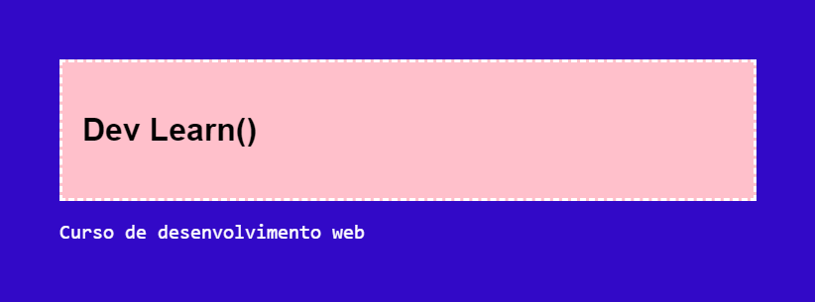
CSS
Caso seja aplicado um padding-top no elemento azul, ele criará um espaço vazio dentro dele mesmo em relação ao seu filho
Padding

Slide 6
CSS
Margin- margem externa do elemento
É bem parecida com a propriedade padding, o diferencial é que o mesmo adiciona um espaçamento fora do elemento
Pode-se aplicar essa distância acima, à direita, abaixo e à esquerda.
p{
margin: 10px;
}

Slide 7
CSS
Margin
margin-top - Define a margem superior
margin-right - Define a margem direita
margin-bottom - Define a margem inferior
margin-left - Define a margem esquerda
margin - Define os valores das quatro margens do elemento
body{
margin: 20px 20px 20px 20px;
}

Slide 8
CSS
Ao aplicar um margin-top no elemento azul, ele vai ocupar um espaço acima além dele, onde nenhum outro elemento poderá ocupar
Margin

Slide 9
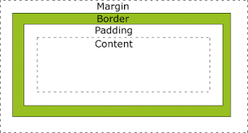
CSS

Slide 10
CSS
Cores
No CSS, podemos representar cores de três formas: pelo nome, hexadecimal e RGB
body{
color: rgb(255, 255, 255);
color: #0cedf7;
color: red;
}

Slide 11
CSS
Imagem de background
Para inserir uma imagem como fundo da página web com CSS utiliza-se a propriedade background-image
body{
background-image: url(local da imagem);
}

Slide 12
CSS
Imagem de background
Além de colocar a imagem de um diretório local, pode-se colocar um endereço web também.
body{
background-image:url(https://i.imgur.com/dzeSFfx.jpg);
}

Slide 13
CSS
Cor de fundo
background-color - Define a cor de fundo do elemento
body{
background-color: #fff /*Branco*/
}

Slide 14
CSS
Float (flutuar)
O CSS possui uma propriedade onde podemos decidir para onde o conteúdo irá flutuar, quebrando o formato natural de pilha do conteúdo HTML.
#elemento-x{
float: left;
float: right;
}

Slide 15
CSS
Comentário
/* Tudo que escrevermos entre /**/ no CSS será ignorado pelo navegador, servindo apenas como comentários para nos auxiliar */

Slide 16
CSS
Dispositivos mobile
A quantidade de pessoas que utilizam a internet por meio de dispositivos móveis cresceu exponencialmente
Então surge a necessidade de adaptação dos websites para atender tanto os desktops como dispositivos móveis
Como fazer isso?

Slide 17
CSS
Dispositivos mobile
Algumas plataformas adotam a estratégia de um site voltado para dispositivos móveis
Esses sites utilizam um subdomínio, que geralmente possui a letra “m” no começo da url
Ex: https://m.facebook.com

Slide 18
CSS
Responsividade web
Outra estratégia é a One Web, que considera ter um mesmo site que é acessível para desktop e dispositivo móvel
E como se faz isso sabendo que o tamanho das telas são diferentes?
Web desing responsivo com viewport e media queries

Slide 19
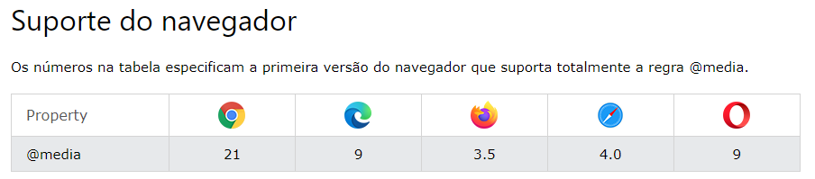
CSS
Media Queries
O media vai fazer uma consulta pela largura e altura do dispositivo, orientação do dispositivo(modo paisagem ou retrato), resolução e largura e altura do viewport(veremos mais à frente)

Slide 20
CSS
Media Queries
Os sites agora serão adaptados baseando-se nas propriedades dos dispositivos com media queries
Ao invés de somente chamar o CSS no HTML colocaremos a propriedade media ou definimos dentro de um arquivo CSS

Slide 21
CSS
Media Queries
Inserindo media queries por meio da declaração do CSS
<link rel="stylesheet" href="base.css" media="screen">
<link rel="stylesheet" href="mobile.css" media="(max-width: 480px)">

Slide 22
CSS
Media Queries
Inserindo media queries por meio do arquivo CSS
@media (max-width: 600px)
{
body{
Background-color:blue;
}
}

Slide 23
CSS
Viewport
Para rodar o site em um Iphone ou Android podemos usar o tamanho de tela que o fabricante definiu como a resolução da tela ideal do dispositivo
O viewport é basicamente a parte visível da tela, e o navegador vai ter essa informação. Ex: Nos Iphones o tamanho de tela visível definido pela Apple é de 370px(apesar da tela ter uma resolução bem mais alta).
Então para utilizar a resolução ideal é empregado o valor device-width
<meta name="viewport" content="width=device-width">

Slide 24
dev.learn(web)
Aula 07
CSS

